Slide 1
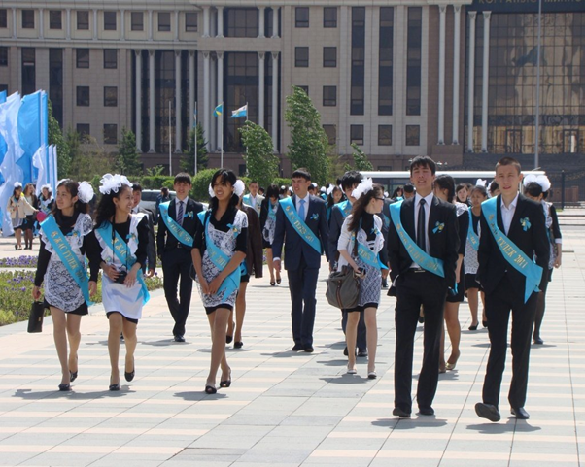
О завершении 2020-2021 учебного года в организациях образования Акмолинской области
Сулейменова А.Т. – руководитель отдела дошкольного и общего среднего образования

Slide 2
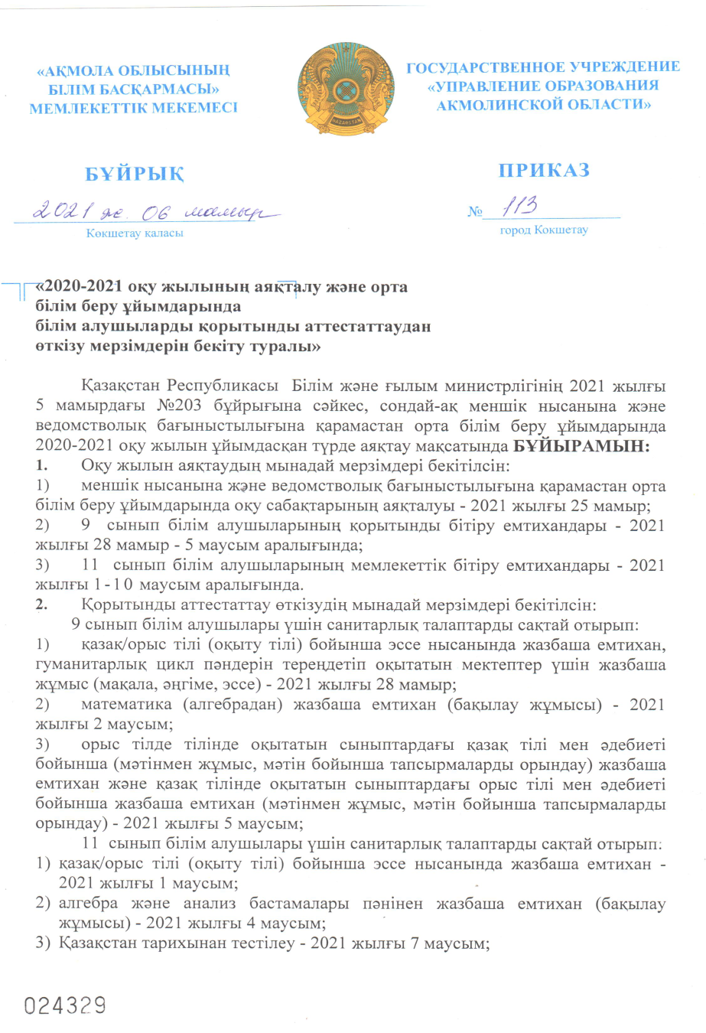
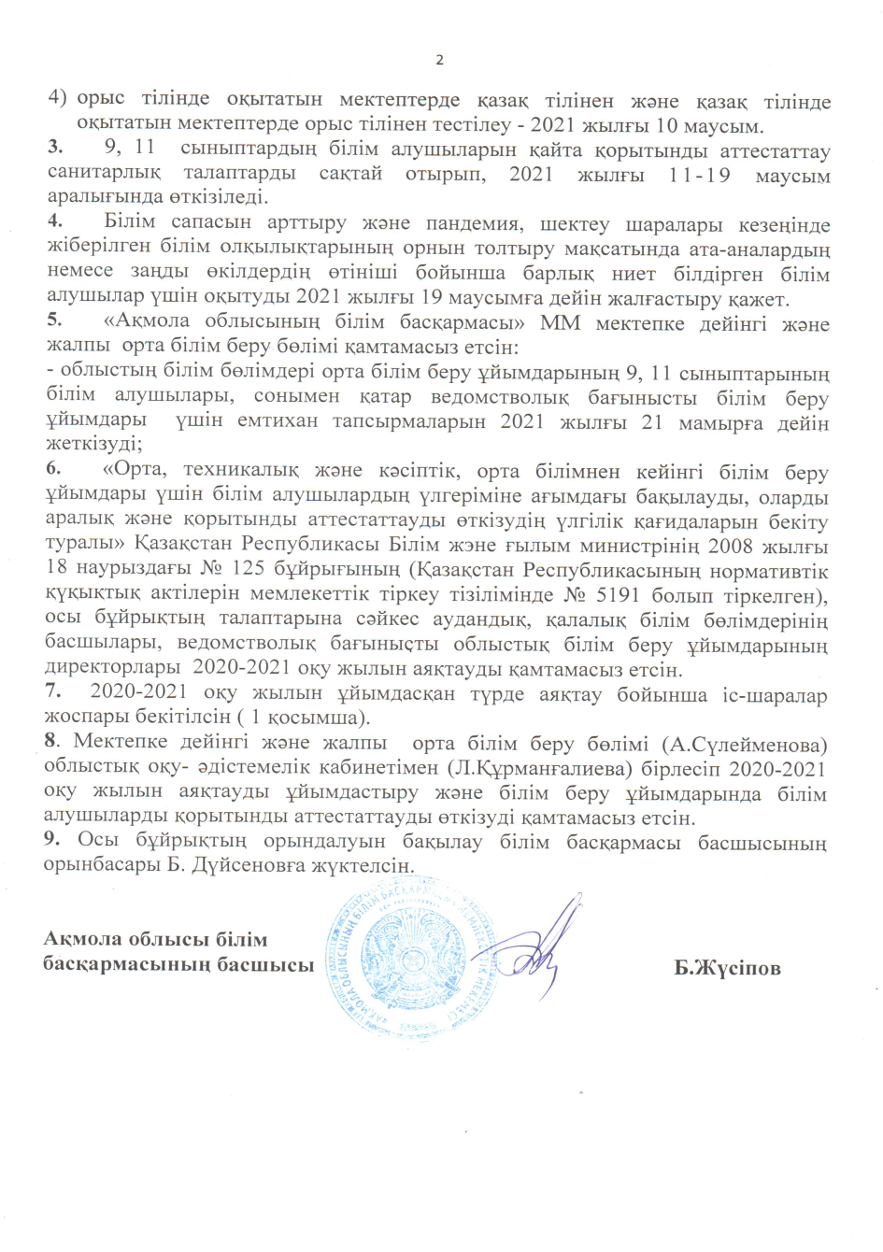
ПРИКАЗ О ЗАВЕРШЕНИИ 2020-2021 УЧЕБНОГО ГОДА

Slide 3
ПОСЛЕДНИЙ ЗВОНОК 25 МАЯ
Приказ МОН РК № 203 от 5 мая 2021 года «Об утверждении сроков завершения
2020-2021 учебного года и проведения итоговой аттестации обучающихся в организациях среднего образования»
Цель мероприятия:
подведение итогов 2020-2021 учебного года, переход учащихся из класса в класс
для 11 классов прощание со школой
на открытом воздухе во дворе школы для 9,11 классов, школ до 300 учащихся, (торжественная линейка) по согласованию с Главными санитарными врачами регионов с соблюдением санитарных норм,
в классе (в форме классного часа)
онлайн (в форме классного часа)
Форматы проведения:
Рекомендации по обеспечению комплекса мер безопасности:
инструктирование всех участников о порядке проведения «Последнего звонка» и соблюдении требований безопасности
нанесение разметки на территории и в здании школы
участие не более одного из родителей или законных представителей
обеспечение масочного режима и соблюдение дистанции не менее 1,5 метра между участниками мероприятия
Notes:
1 543
1 - сменных
3 647
2-сменных
78
3-сменных
28
аварийных

Slide 4
ДЛЯ ОБУЧАЮЩИХСЯ 9 (10) КЛАССОВ ПИСЬМЕННЫЕ ЭКЗАМЕНЫ:
ИТОГОВАЯ АТТЕСТАЦИЯ 2020 – 2021 УЧЕБНОГО ГОДА
28 мая
Казахский язык/Русский язык и родной язык для школ с уйгурским/таджикским/узбекским языком обучения в форме эссе
Эссе из 100-150 слов на основе 2-х текстов (объем - 400-450 слов).
Максимальный балл- 20 (коммуникативная компетенция -10 б; языковая компетенция - 10 б.)
Время проведения - 2 часа
2 июня
Общее количество заданий – 15 (10 тестовых заданий и 5 задач/примеров).
Максимальный балл– 30.
Время выполнения 3 часа
Математика (Алгебра)
5 июня
Работа с текстом. Даются три задания к тексту.
Максимальный балл – 30 (коммуникативная компетенция - 20б; языковая компетенция - 10 б.).
Время выполнения - 2 часа.
Казахский язык и литература в классах с русским/узбекским/уйгурским/таджикским языком обучения
русский язык и литература в классах с казахским языком обучения
Повторная итоговая аттестация обучающихся 9 (10), 11 (12) классов (при необходимости) с соблюдением санитарных требований проводится с 11 по 20 июня 2021 года

Slide 5
ДЛЯ ОБУЧАЮЩИХСЯ 11 (12) КЛАССОВ ПИСЬМЕННЫЕ ЭКЗАМЕНЫ
ИТОГОВАЯ АТТЕСТАЦИЯ 2020 – 2021 УЧЕБНОГО ГОДА
1 июня
Для написания эссе предлагается выбрать одну тему.
Количество слов в эссе от 250 до 300.
Оценивание: за орфографию и грамматику выставляется по языковым предметам, оценка за содержание выставляется по литературе.
Время проведения - 3 часа
Казахский язык/русский язык и родной язык для школ с уйгурским/таджикским/узбекским языком обучения в форме эссе
Всего 15 заданий (10 тестовых вопросов и 5 задач) для ОГН,
16 заданий (10 вопросов с вариантами ответов и 6 задач) для ЕМН и специализированных ФМН.
Каждое задание оценивается по индивидуальному баллу. Максимальный балл– 30. Время проведения 5 часов.
4 июня
Алгебра и началы анализа
7 июня
Всего 18 тестовых заданий.
Максимальный балл– 30 (15 тестовых заданий с выбором одного правильного ответа – 15; 3 тестовых задания открытой формы - 15).
Каждое задание оценивается по индивидуальному баллу.
История Казахстана
10 июня
Казахский язык в школах с русским и др. языками обучения
Русский язык в школах с казахским языком обучения
Тестирование из 18 тестовых заданий по двум блокам.
Аудирование: 2 текста – 5 тестовых заданий.
Чтение: 2 текста – 1-й текст с 5 тестовыми, 2-й текст с тестовыми заданиями открытой формы. Максимальный балл– 30.

Slide 6
Алгоритм приема и передача экзаменационных материалов итоговой аттестации для обучающихся 9,11 классов в электронном формате
Экзаменационные материалы (темы эссе, контрольные работы, книжки вопросники с листами ответов, аудиоматериал для блока «Аудирование» в формате MP3) готовятся в электронном формате. Все файлы архивируются и загружаются в облако.
Ссылка на облако предоставляется до 21 мая 2021 года управлениям образования областей для дальнейшей передачи в отделы образования, отделы образования передают ссылку организациям образования до 25 мая 2021 года.
За день до проведения экзамена организациям образования высылается пароль для вскрытия архивированного файла:
Время рассылки паролей: от НЦТ в управления образования – с 9:00 до 10:00, от управлений образования в отделы образования – с 10:00 до 13:00, от отделов образования в организации образования – с 16:00 до 17:00.
После вскрытия архивированного файла экзаменационные материалы распечатываются в организации образования согласно количеству выпускников за один день до экзамена.
Темы эссе, контрольная работа упаковываются в конверты, книжки вопросники и листы ответов в коробку по каждому классу отдельно. Аудиоматериалы загружаются на электронный носитель и упаковываются в коробку вместе с книжками вопросниками и листами ответов.
Упакованные материалы опечатываются датой и печатью организации образования.
Экзаменационные материалы хранятся в организации образования до проведения экзаменов с соблюдением мер секретности (хранение в сейфе).
Экзаменационные материалы вскрываются за 1 час до начала экзамена в присутствии не менее 5 учителей.
Ответственность за экзаменационные материалы несут отделы и организации образования, представленные ответственные лица сторон.

Slide 7
«АЛТЫН БЕЛГІ»
Письменные работы претендентов проверяются Комиссией, созданной при управлении образования (республиканские школы Комиссия при Министерстве).
В состав Комиссии, созданной при управлении образования и Министерстве, входят квалифицированные, опытные педагоги предметов, по которым проводятся письменные экзамены.
Заключительное заседание Комиссии, формируемой при школе по подведению итогов работы и принятию решения об утверждении списка обучающихся, награждаемых знаком "Алтын белгі", проводится не позднее 12 июня текущего года.
Списки обладателей аттестатов об общем среднем образовании и знака "Алтын белгі" утверждается приказом директора школы.
385 претендента на получение аттестата об общем среднем образовании «Алтын белгі»

Slide 8
Алгоритм проверки письменных экзаменционных работ претендентов на Знак «Алтын белгі»
в каждой организации образования, при отделах образования и управлениях образования до 1 февраля создаются специальные Комиисия по проведению итоговой аттестации.
секретарь Комиссии, созданной при организации образования, после экзамена собирает письменные работы претендентов на Знак «Алтын белгі» (далее - претенденты), вкладывает их в конверты, подписанные членами Комиссии, подшивает и в тот же день доставляет председателю Комиссии, созданной при отделе образования, передает по акту приема-передачи.
секретарь Комиссии, созданной при отделе образования, собирает работы всех претендентов (без вскрытия конвертов), помещает их в ящики, подписанные членами Комиссии, упаковывает и доставляет в день проведения экзамена или на следующий день до 13.00 часов (в зависимости от расстояния до областного центра) председателю Комиссии, созданной при управлении образования, передает по акту приема-передачи.
письменные работы претендентов проверяется Комиссией, созданной при управлении образования, в день получения работ (экзаменационные работы претендентов, принятых из близлежащих городов/районов) или на следующий день.
письменные работы претендентов проверяется Комиссией, созданной при управлении образования, в день получения работ (экзаменационные работы претендентов, принятых из близлежащих городов/районов) или на следующий день.
работы претендентов в течение двух дней после проверки доставляются до организаций образования.

Slide 9
ВЫПУСКНОЙ ВЕЧЕР - 2021
Дата проведения: 12 – 14 июня
Тема:
«Тәуелсіздік ұландары»
Классный час в каждом классе отдельно с вручением аттестата выпускникам
Форматы проведения:
Торжественное мероприятие - вручение аттестата выпускникам на открытом воздухе с ограниченным контингентом участников
обеспечение строгого соблюдения мер санитарной безопасности
обеспечение масочного режима
соблюдение дистанции не менее 1-1,5 метра между участниками мероприятия с нанесением разметки на территории и в здании школы
участие не более одного из родителей или законных представителей
Рекомендации:
привлечение к проведению мероприятий аниматоров, праздничных агентств, частных студий
пышное проведение выпускного мероприятия (оформление класса, внешний вид выпускника и др.)
организация праздничных столов
проведение выездных экскурсий по городу с привлечением автомобилей на прокат
организация выпускных мероприятий в ресторанах, кафе и в других увеселительных учреждениях
Не допускается:
ВНИМАНИЕ! Выпускной вечер – традиционное мероприятие, посвященный вручению документа о среднем образовании
Notes:
1 543
1 - сменных
3 647
2-сменных
78
3-сменных
28
аварийных

